Slide 1
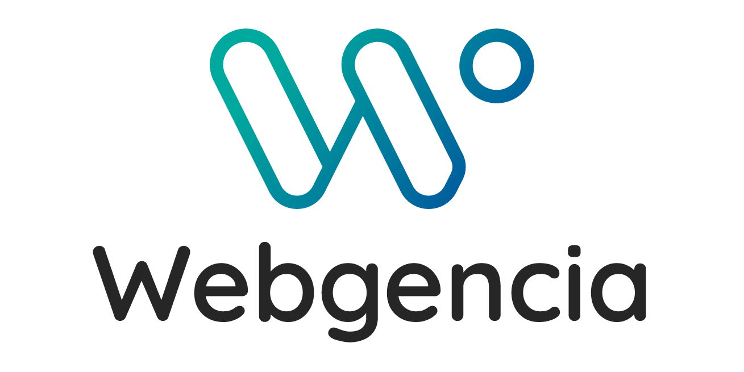
LAURENT Baptiste
02/10/2025
PRÉSENTATION Menu Maker by Qwenta

Slide 2
Sommaire
Contexte du projet
Aperçu de la maquette
Méthodologie utilisée
Tableau Kanban
Spécifications techniques
Veille technologique
Conclusion
Questions

Slide 3
Contexte du Projet
Client : Qwenta
Besoin : Créer une application web pour générer des menus professionnels rapidement.
Objectif : Permettre aux restaurateurs de concevoir, personnaliser et exporter leurs menus (PDF, diffusion en ligne).
Enjeux : Gain de temps, simplicité d’utilisation, respect de l’identité visuelle du client.

Slide 4
Aperçu de la maquette
Lien vers la maquette: https://www.figma.com/file/Q6NEUPqwz1U3HFaCaVoF7N/Desktop?node-id=0%3A6
Composition de la maquette:
Page d'accueil
Page de connexion
Dashboard pour les utilisateurs
Page de gestion de création des menus

Slide 5
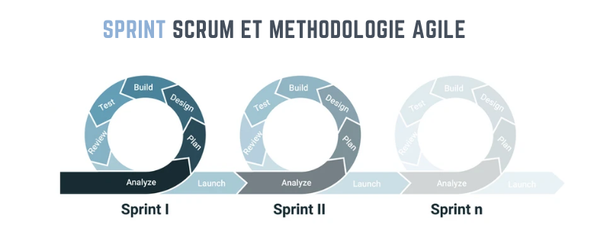
Méthodologie utilisée
Définitions rapides :
Agile : approche itérative favorisant l’adaptation continue et la collaboration avec le client.
Scrum : cadre structurant le projet en cycles courts (sprints) avec revues régulières.
Avantages pour Menu Maker :
Collaboration continue avec le client → corrections rapides si besoin.
Flexibilité → adaptation facile aux changements ou ajustements de la maquette.
Visualisation de l’avancement via le Kanban → meilleure priorisation.
Livraison progressive → possibilité de tester les fonctionnalités dès le début.

Slide 6
Méthodologie utilisée
Organisation des sprints :
Sprint 1 : Base fonctionnelle front-end (UI, modales, branding)
Sprint 2 : Export / impression et connexion API
Sprint 3 : Tests et accessibilité
Sprint 4 : Back-end et intégrations externes
Sprint 5 : DevOps, monitoring et documentation
Durée approximative :
Chaque sprint : 1 à 2 semaines (à ajuster selon la charge de travail).
Objectif de chaque sprint :
Développement progressif, livraison de valeur utilisateur à chaque étape.

Slide 7
Suivi du projet avec le Kanban
Lien vers le Kanban: https://www.notion.so/27f90a03b5b0801485b1cc47510a770b?v=27f90a03b5b08098b74b000c49ef16f7&source=copy_link
Pourquoi utiliser un Kanban :​
Visibilité accrue : Le tableau Kanban permet de visualiser en temps réel l’état d’avancement des tâches (à faire, en cours, terminé), offrant une transparence totale à toute l’équipe.
Meilleure coordination : Chaque membre voit les responsabilités des autres, ce qui facilite la collaboration, l’anticipation des besoins et l’adaptation entre les rôles.
Limitation du travail en cours (WIP) : En restreignant le nombre de tâches simultanées, on évite la surcharge et on améliore la concentration et la fluidité du travail.
Flexibilité et adaptation : Le système s’adapte facilement aux changements de priorité ou aux imprévus, idéal dans des environnements dynamiques.
Amélioration continue : Les goulots d’étranglement sont facilement identifiables, permettant des ajustements rapides pour optimiser le flux de travail.

Slide 8
Spécifications techniques
Présentation de l’usage du no-code
Lien vers les spécifications techniques: https://docs.google.com/document/d/1MZENR3KkweLE9pXT8TbILx6mG8GZUGvLbrTfxWGx4cI/edit?usp=sharing
Principales spécifications:
Front-end : React + SCSS modulaire pour une interface dynamique et réactive.
Back-end : Node.js / Express avec API REST sécurisée (JWT + bcrypt).
Base de données : MongoDB avec sauvegardes automatiques et environnement staging.
CI/CD : GitHub Actions pour lint → test → build → déploiement automatisé.

Slide 9
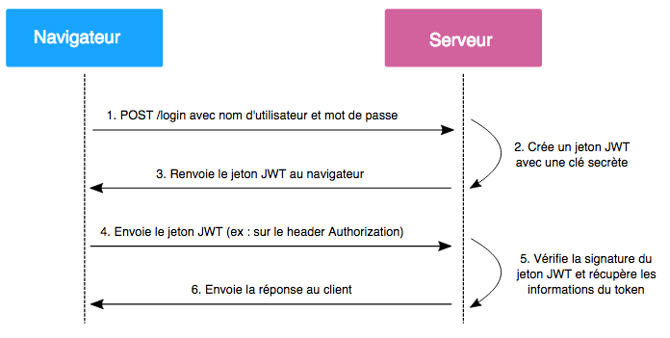
Spécifications techniques
Présentation de l’usage du no-code
Lien vers les spécifications techniques: https://docs.google.com/document/d/1MZENR3KkweLE9pXT8TbILx6mG8GZUGvLbrTfxWGx4cI/edit?usp=sharing
Exemple vulgarisé : Authentification sécurisée avec jeton (JWT):

Slide 10
Veille Technologique
Présentation de l’usage du no-code
Lien vers la veille technologique : https://docs.google.com/document/d/1HqYyA4NzA2aFOKZRQHmmaYqunzi571McBV8SN2FjZio/edit?usp=sharing
​
Classification en 3 axes:
Cybersécurité & Bonnes pratiques
Tendances & Innovation Tech
Développement Web (Front-end & Back-end)
Exemple de source pour chaque axes:
1. Open Web Application Security Project
Cette source a été choisie pour l'axe Cybersécurité & Bonnes pratiques en raison de sa réputation, en effet Open Web Application Security Project est considéré comme un standard de sécurité sur le web.
2. OpenAI
Cette source a été choisie pour l'axe Tendances & Innovation Tech, célèbre pour leur Intelligence artificielle ChatGPT, aujourd'hui OpenAI est l'un des pionniers dans ce domaine.
3. Node.js Blog
Cette source a été choisie pour l'axe Développement Web puisqu'il s'agit de la documentation officielle de l'un des frameworks JavaScript les plus utilisés aujourd'hui.

Slide 11
Veille Technologique
Présentation de l’usage du no-code
Contribution de la veille à l'élaboration des spécifications techniques:
Anticipation des évolutions technologiques : La veille permet d’identifier les innovations, brevets et tendances émergentes, garantissant que les spécifications intègrent les dernières avancées scientifiques et techniques.
Conformité aux normes et réglementations : Grâce à la veille réglementaire, les entreprises anticipent les changements de normes (ex. : ESG, ESRS, IFRS) et intègrent ces exigences dès la conception des spécifications.
Analyse de la concurrence : Elle permet de surveiller les innovations concurrentes, d’identifier de nouveaux acteurs et de s’ajuster stratégiquement pour maintenir un avantage compétitif.
Collecte et capitalisation d’informations pertinentes : En s’appuyant sur des sources variées (brevets, publications scientifiques, web), la veille structure une intelligence collective, évitant la perte de connaissances critiques.
Appui à la prise de décision stratégique : Les informations synthétisées par la veille (via rapports, tableaux de bord, etc.) éclairent la conception des spécifications techniques, en les alignant sur les objectifs industriels et commerciaux.

Slide 12
Conclusion
Présentation de l’usage du no-code
Le projet Menu Maker vise à simplifier la création de menus pour les restaurateurs grâce à une application intuitive et moderne.
La méthodologie Agile / Scrum a permis une organisation efficace du travail, divisée en sprints avec des objectifs clairs et atteignables.
Le Kanban a facilité le suivi des tâches et la répartition du travail au sein de l’équipe.
Les spécifications techniques (comme le système d’authentification via JWT) garantissent la sécurité et la fluidité de l’application.
Cette approche collaborative et itérative a favorisé la réactivité, la qualité du code et une meilleure vision d’ensemble du projet.

Slide 13
QUESTIONS ?

